Slide 1


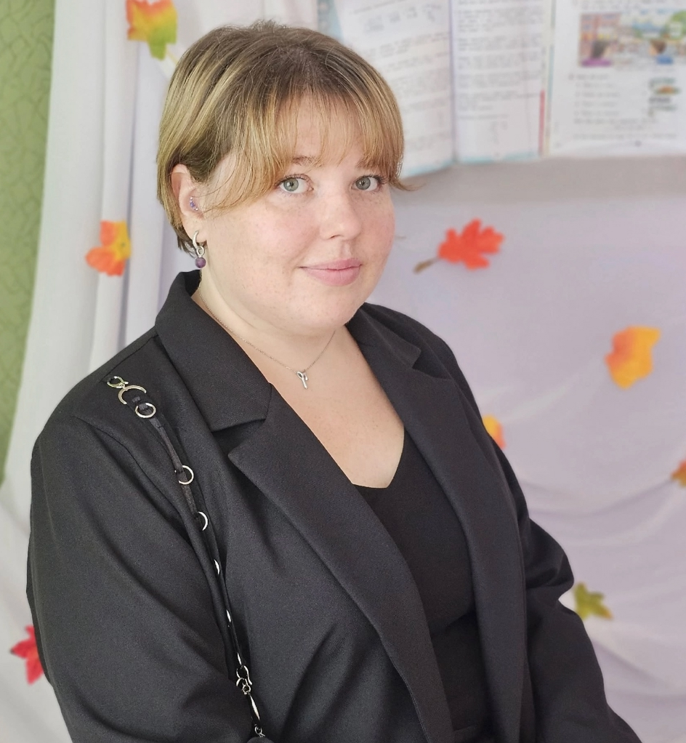


Юлия Игоревна Абляева
КЛАССНЫЙ РУКОВОДИТЕЛЬ 6А КЛАССА

Slide 2

Рефлексия – способность человека осмыслить собственный опыт с целью прийти к новому пониманию, оценить и обосновать собственные убеждения и ценностные отношения.

Slide 3
«Мастерская рефлексии «От эмоции к осмыслению»

Slide 4
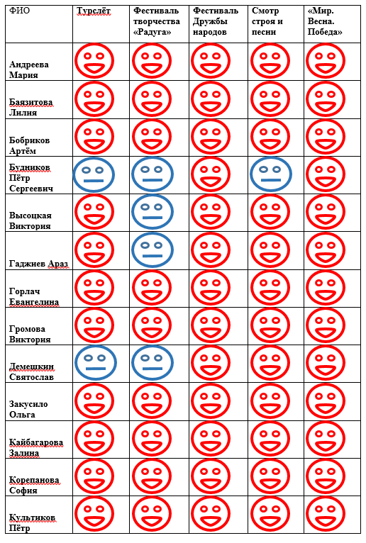
«Зеркало
настроения»

Slide 5
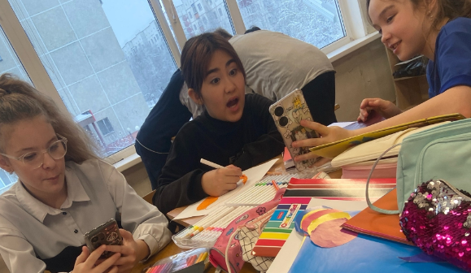
«Рефлексивная мишень»
1
МЕСТО ПРОВЕДЕНИЯ
2
ПСИХОЛОГИЧЕСКИЙ КЛИМАТ
3
4
5
НОВЫЙ ОПЫТ
ХОЧУ ПОВТОРИТЬ

Slide 6

«Ладошка»
Большой палец – «БЫЛО ЗДОРОВО!»
Указательный палец – «Я УЗНАЛ, КАК…»
Средний палец – ТРУДНОСТИ
Безымянный палец – ЧУВСТВА
Мизинец – ЧЕГО НЕ ХВАТИЛО?

Slide 7
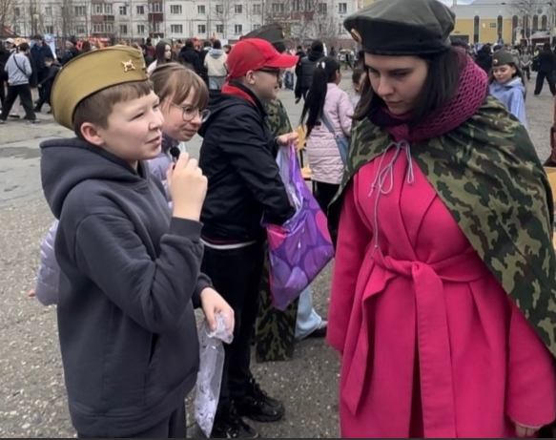
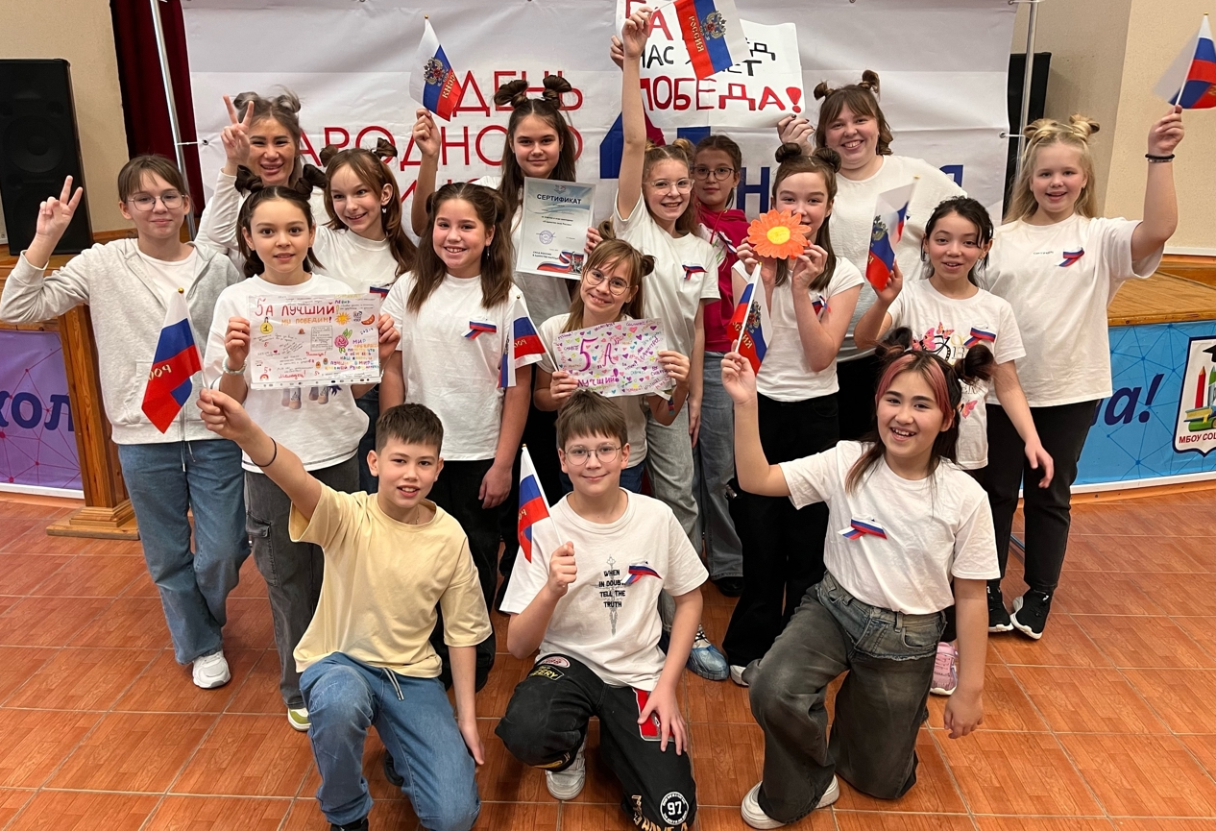
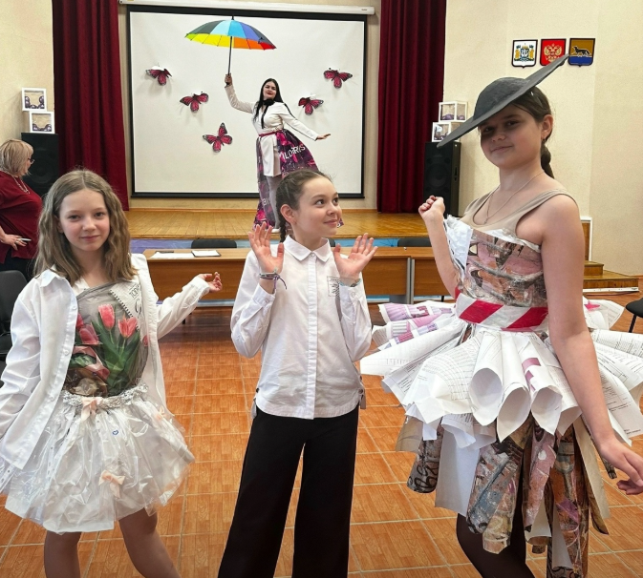

Slide 8
«Мастерская рефлексии «От эмоции к осмыслению»

